Slide 1
Lukulampun valossa 2 => 31.12.2013
Lisää voimaa
kokemuksellisuudesta

Slide 2
Lukuelämysten tuottamisen, kirjoittamisen ja kuuntelemisen hyvinvointihanke
Kulttuuripääkaupunkivuonna alkanut lukemiskampanja jatkuu OKM:n tuella vuoden 2013 loppuun.
Uusien toimintamuotojen kokeilemista: hakeutuvia kirjastopalveluja, luku- ja kirjoittamispiirejä sekä runsaasti muuta pienryhmätoimintaa. Konseptoidut Kaamostapahtumat.
Yhteistyötä valtakunnallisesti ja Vaski-tasolla: mm. Kaamos ja koulutukset
Kokemusten vaihtoa blogissa, markkinointimateriaaleja, aiheluettelot

Slide 3
Hakeutuva kirjastotyö
Sateenvarjotermi hakevalle ja hakeutuvalle kirjastopalvelulle Palvelee erityisesti heitä, joille kulttuuripalvelujen käyttö on uutta tai hankalaa.
Elämyksiin painottunutta ohjelmaa kirjastopalveluihin perehdyttämisen rinnalla.
Tavoitteena hyvinvoinnin tuottaminen pienryhmissä tapahtuvan ryhmäytymisen, osallistumisen ja merkityksellisten sisältöjen avulla.

Slide 4
Hakeutuva kirjastotyö Lukulampun yhteistyökumppaneita ja syksyn 2012 toimintaa
Lounais-Suomen syöpäyhdistys: kirjallisia tuokioita syöpäsairaiden sopeutumisvalmennuskursseilla toiminta- ja palvelukeskus Meri-Karinassa
Suomen Punainen Risti: äänikirjatuokioita pääkirjastossa Invalidiliiton Validia-talon asukkaille, kirjavinkkausta ja pääkirjaston esittelykierroksia ystäväpalvelun vapaaehtoisille ja heidän asiakkailleen, Alman ja Valman esiintymisiä ja lukupiiri senioreille
Palvelutaloja ja vanhainkoteja: Alman ja Valman esiintymisiä ja äänikirjatuokioita
Kutsuvierasluokkia: rap-sanoituspajoja nuorille ja kuvanlukutaitoa lapsille
Kuntoutuskeskus Petrea: kirjastokerho kuntoutuskurssilaisille
Opetuskoti Mustikka: kirjastokerho maahanmuuttajanaisille pääkirjastossa
Turun vastaanottokeskus: diasatutunteja pakolaisperheille pääkirjastossa
Muita yhteistyökumppaneita Turun Mielenterveysyhdistys Itu ry, Turun ensi- ja turvakotien yhdistys, Turun Seudun Työttömät, Trooli, Turun sote
Vuonna 2013 suunnitteilla mm. sukupolvia yhdistävää, eri aikojen lastenkirjoihin perustuvaa ohjelmaa

Slide 5
Hakeutuva kirjastotyö
Hakeutuvaa kirjastotoimintaa toteuttaa tänä syksynä 11 Turun kaupunginkirjaston työntekijää ja yksi ulkopuolinen (rap-työpajan vetäjä)
Työntekijöitä ohjataan yhteisten kokousten ja säännöllisen yhteydenpidon avulla
Kommentti Lounais-Suomen syöpäyhdistykseltä:
”Kirjallisuustuokiot ovat olleet rikastuttava lisä kurssiohjelmiimme. Kuntoutusta kehitetään koko ajan ja pyrimme löytämään erilaisia uusia menetelmiä, joiden avulla kuntoutujat voivat peilata omia kokemuksiaan ja löytää uusia voimavaroja elämään sairastumisen jälkeen. Juuri näihin haasteisiin kirjallisuustuokiot ovat vastanneet erinomaisesti. Olemme erityisen iloisia, kun voimme jatkaa yhteistyötä. Kiitos siitä.”

Slide 6
Lukupiirit
Syyskausi käynnissä
Turun kaupunginkirjastossa, Lukulampun valossa 10 piiriä syksyllä 2012:
Lähikirjastoissa kaksi romaanien lukupiiriä
Pääkirjastossa
Uutuutena dekkaripiiri ja ruotsinkielinen lukupiiri
Kaksi uuden kaunokirjallisuuden lukupiiriä
Lue lounaaksi – avoin lukupiiri
Muistelmien lukupiiri
Runojen lukupiiri
Nuorten lukupiiri
Kaksi ulkopuolista vetäjää, muut kirjaston henkilökuntaa
Lukupiirit kokoontuvat kerran tai kaksi kertaa kuussa
Mahdollisuus kirjailijavieraisiin
Kokemuksia ja menetelmiä jaetaan blogissa
Vetäjille koulutus-/inspiraatiopäivä kerran vuodessa

Slide 7
Kommentoidut lukuvinkit
Pimeyden 876 sävyä -hankkeen teemoihin liittyen vuonna 2010 Kuolema kanssamme ja vuonna 2011 Unten maille
Tänä vuonna aiheena Creative non-fiction eli ”luova tietokirjallisuus”, jaossa Kaamosyönä 9.11.
Aineistovinkkejä jokaiselta aihealueelta, työnjako tehty osastojen sisäisesti. Keruutyön lisäksi kirjastossa tehdään toimitustyö.
Kustannukset taitosta ja painatuksesta. Taittoon kannattaa panostaa, jotta asiakkaat innostuisivat julkaisusta.

Slide 8
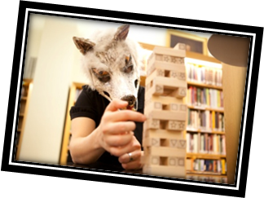
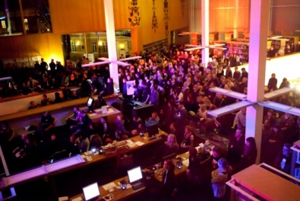
Kaamosyö perjantaina 9.11.2012
Pimeän ajan piristäjä, kokonainen ilta kirjastossa täynnä musiikkia, kirjailijavieraita ja esittävää taidetta
Hyväksi koettu sama konsepti kuin Lukemisen yössä v.2010 (1400 kävijää) ja Kaamosviikonlopussa v.2011 (3500 kävijää).
http://vimeo.com/40934848

Slide 9
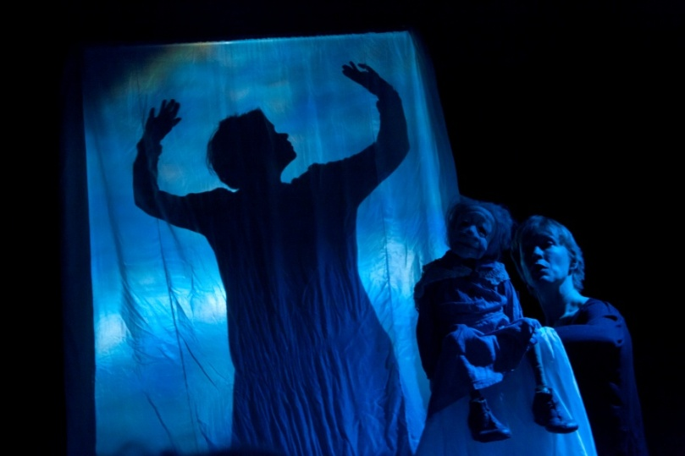
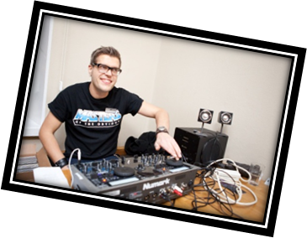
Kaamosyö perjantaina 9.11.2012
Turussa, Rovaniemellä ja useammassa Vaski-kirjastossa
Tänä vuonna yhden illan mittainen, kokoava teema tietokirjallisuus
Turun ohjelmassa mm. konsertteja, pelejä, Lounais-Suomen tietokirjailijoiden esiintymisiä ja TIP Connectionin varjoteatteria

Slide 10
Kaamosyön organisointi
Ohjelma rakennetaan yhdessä aihealueiden kanssa
Tapahtumavastaavat järjestäytyvät paria kuukautta aikaisemmin ja koordinoivat oman yksikkönsä ideointityötä
Kun kirjasto on auki klo 24 asti
lisähenkilökuntaa värvättävä
ylityömääräyksiä
maksuton iltapalatarjoilu henkilökunnalle ja esiintyjille
viestintä edellyttää erityistä panostusta
tarve tekniikan – kuten äänentoiston, striimauksen ja sähköisen logistiikan hallinnalle
yhtäaikaisesti eri puolilla kirjastorakennusta toteutettavien esitysten koordinointi tapahtumapäivänä vaatii parilta avainhenkilöltä jopa 15 tunnin työpäivää

Slide 11
www.lukulampunvalossa.fi

